Slide 1
Обновление цифровой библиотеки 1С:Образование: как подготовить и провести урок в цифровой образовательной среде
Т. А. Чернецкая, руководитель методического направления, к.п.н.
В. О. Фогель, методист
Отдел образовательных программ фирмы «1С»

Slide 2
Цифровая образовательная среда школы и колледжа: комплексный подход и облачные технологии
Библиотека цифровых учебных материалов и курсов
1С:Оценка качества образования (для школ)
Обучение пользователей
Управление учебным процессом
Учет особенностей организации обучения в конкретной ОО
Активное взаимодействие преподавателя, ученика, родителя, администрации
Оперативное управление качеством образования
Учет актуальных нормативных требований к освоению образовательной программы
Для учителя, классного руководителя, завуча
1С:Образование
Основные предметы с 1 по 11 классы для школы или 10 -11 классы для СПО
Интерактивных мультимедийный контент
Дидактическое разнообразие учебных материалов
Изучение программных продуктов и технологий 1С в СПО
Онлайн-курс повышения квалификации с выдачей удостоверения
Практические знания о работе в ЦОС

Slide 3
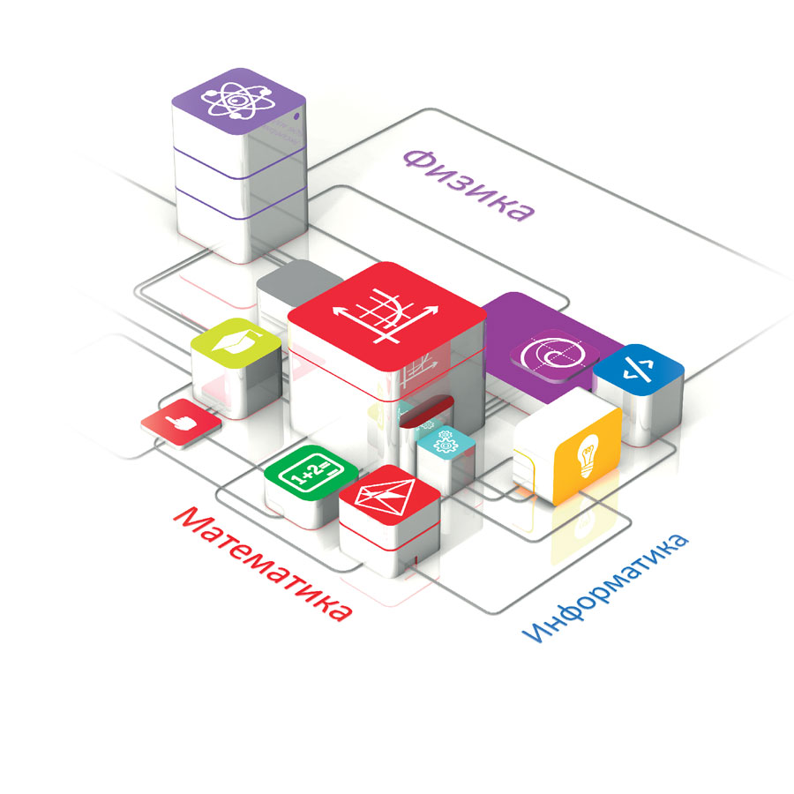
Учебные пособия в составе цифровой библиотеки системы «1С:Образование»
Начальная школа (математика, русский язык, литературное чтение, окружающий мир и другие предметы)
Математика, алгебра, геометрия, информатика
Русский язык
Физика
Химия, биология, география
История, экономика, обществознание, финансовая грамотность
Выпущены издательством «1С-Паблишинг», выпускающим пособия, допущенные к использованию в школах (приказ Минобрнауки РФ №699 от 09.06.16)
Notes:
Учебные пособия 1С:Школа представляют собой завершенные линейки интерактивных учебных курсов по основным школьным предметам. Разработка интерактивных учебных пособий ведется с 1996 г. Над каждым продуктом работает коллектив опытных в создании электронных учебных материалов авторов, профессиональных разработчиков, редакторов, корректоров и программистов.
Фирма «1С» имеет опыт сотрудничества с Минобрнауки России, ведущими книжными издательствами России, другими разработчиками ресурсов и платформ
Всего реализовано более 5 млн. копий компьютерных образовательных программ «1С». Разработки «1С» отмечены Премиями Правительства России в области науки и техники и в области образования

Slide 4
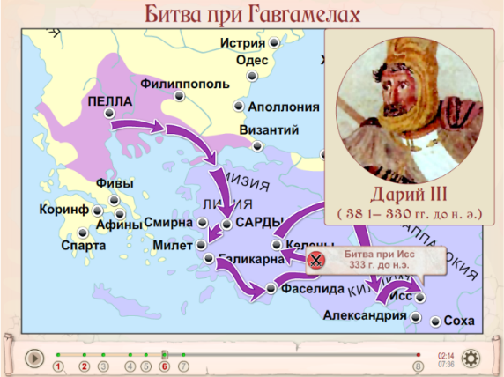
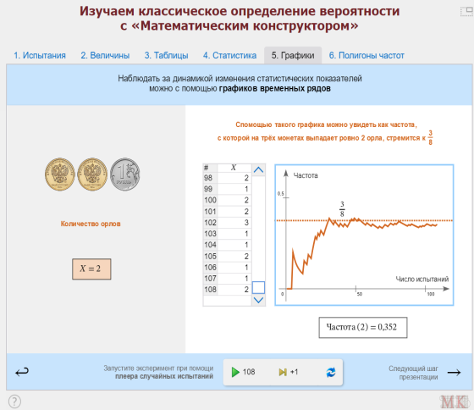
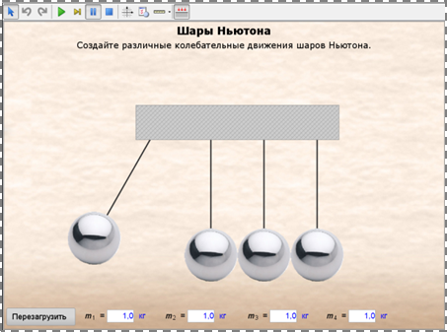
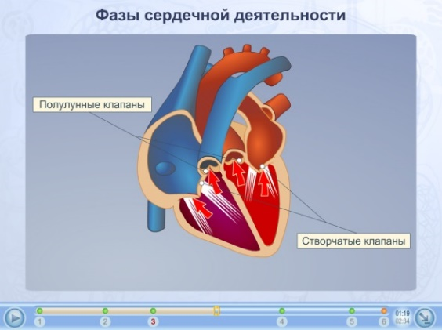
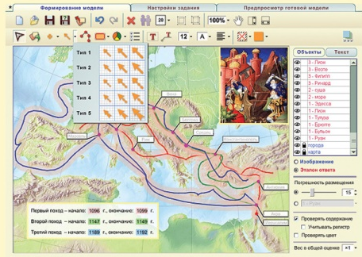
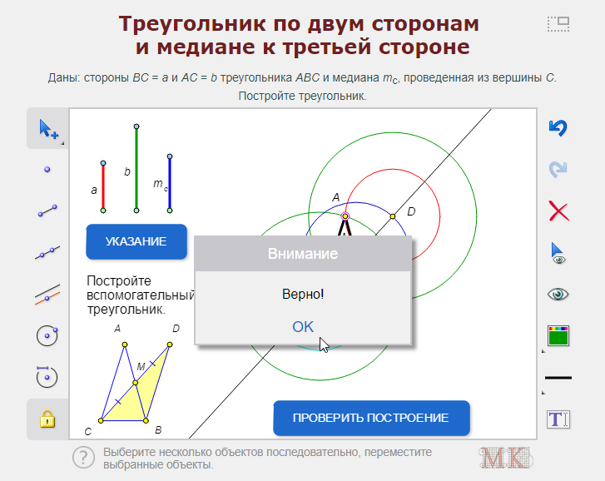
Типы электронных ресурсов в составе цифровой библиотеки «1С:Образование»
Анимированные рисунки, карты, лекции
Интерактивные лекции, рисунки, карты, схемы и таблицы
Интерактивные задания
Динамические модели
Виртуальные лаборатории
Виртуальные экскурсии
Интерактивные энциклопедии, справочники, словари

Slide 5
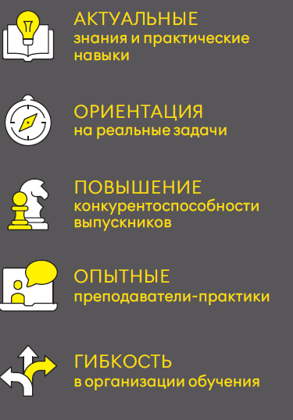
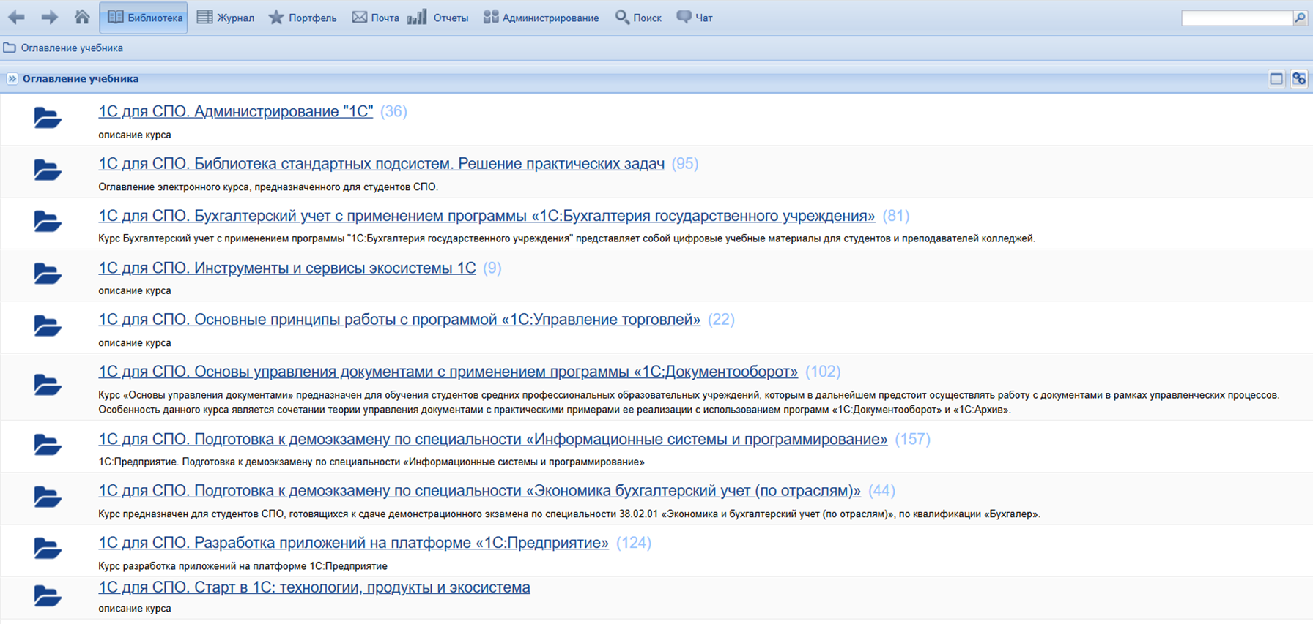
А также: Цифровые курсы серии «1С для СПО» для подготовки и проведения занятий в колледже
11 курсов по программам и технологиям 1С
3 курса для подготовки к демоэкзаменам
Содержат интерактивные мультимедийные учебные материалы различного дидактического назначения

Slide 6
Обновление учебных курсов серии «1С для СПО»
Обновление курса «Подготовка к демо-экзамену «Специалист по информационным системам» Докладчик: Дмитрий Алексеевич Польский, преподаватель, Лермонтовский региональный многопрофильный колледж https://obrazovanie.1c.ru/events/2026-03-12/
Обновление курса «Основные принципы работы с программой «1С:Управление торговлей» Докладчик: Никита Александрович Аквилянов, руководитель образовательных проектов, фирма 1С Дарья Андреевна Украинцева, эксперт регионального этапа чемпионата «Профессионалы» по компетенции «Автоматизация бизнес-процессов организаций», Лермонтовский региональный многопрофильный колледж https://obrazovanie.1c.ru/events/2026-03-19/
Новый курс «Администрирование 1С» Докладчик: Дмитрий Алексеевич Польский, преподаватель, Лермонтовский региональный многопрофильный колледж https://obrazovanie.1c.ru/events/2026-03-23/
Обновление курса «Подготовка к демоэкзамену «Экономика и бухгалтерский учет» (по отраслям)» Докладчик: Ольга Григорьевна Матвеева, старший преподаватель АНО ВО "Университет при МПА ЕврАзЭС«https://obrazovanie.1c.ru/events/2026-04-01/

Slide 7

Новые учебные материалы в составе цифровой библиотеки для школ
Литературное чтение, 1-4 классы
Математика, 5-6 классы
Алгебра, 7-9 классы
Геометрия, 7-9 классы
Вероятность и статистика, 7-9 классы

Slide 8
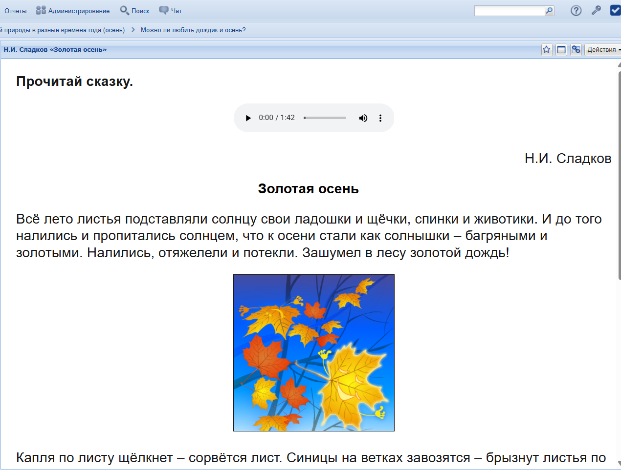
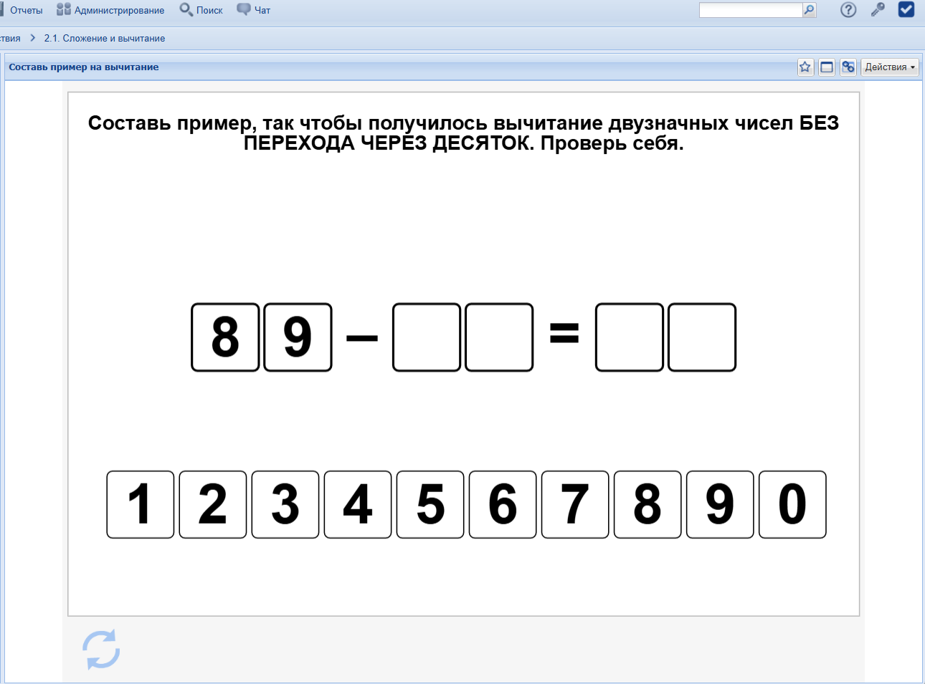
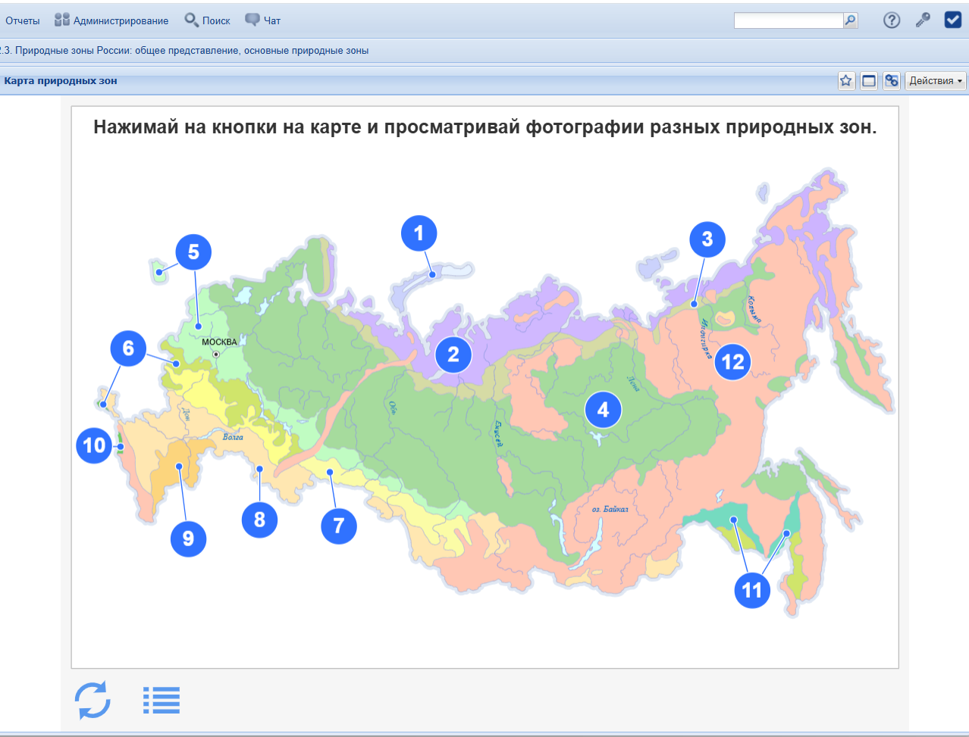
Сейчас в цифровой библиотеке «1С:Образование»: начальная школа
Русский язык, 2-4 класс
Математика, 1-4 класс
Окружающий мир, 1-4 класс
Литературное чтение, 1-4 классы

Slide 9
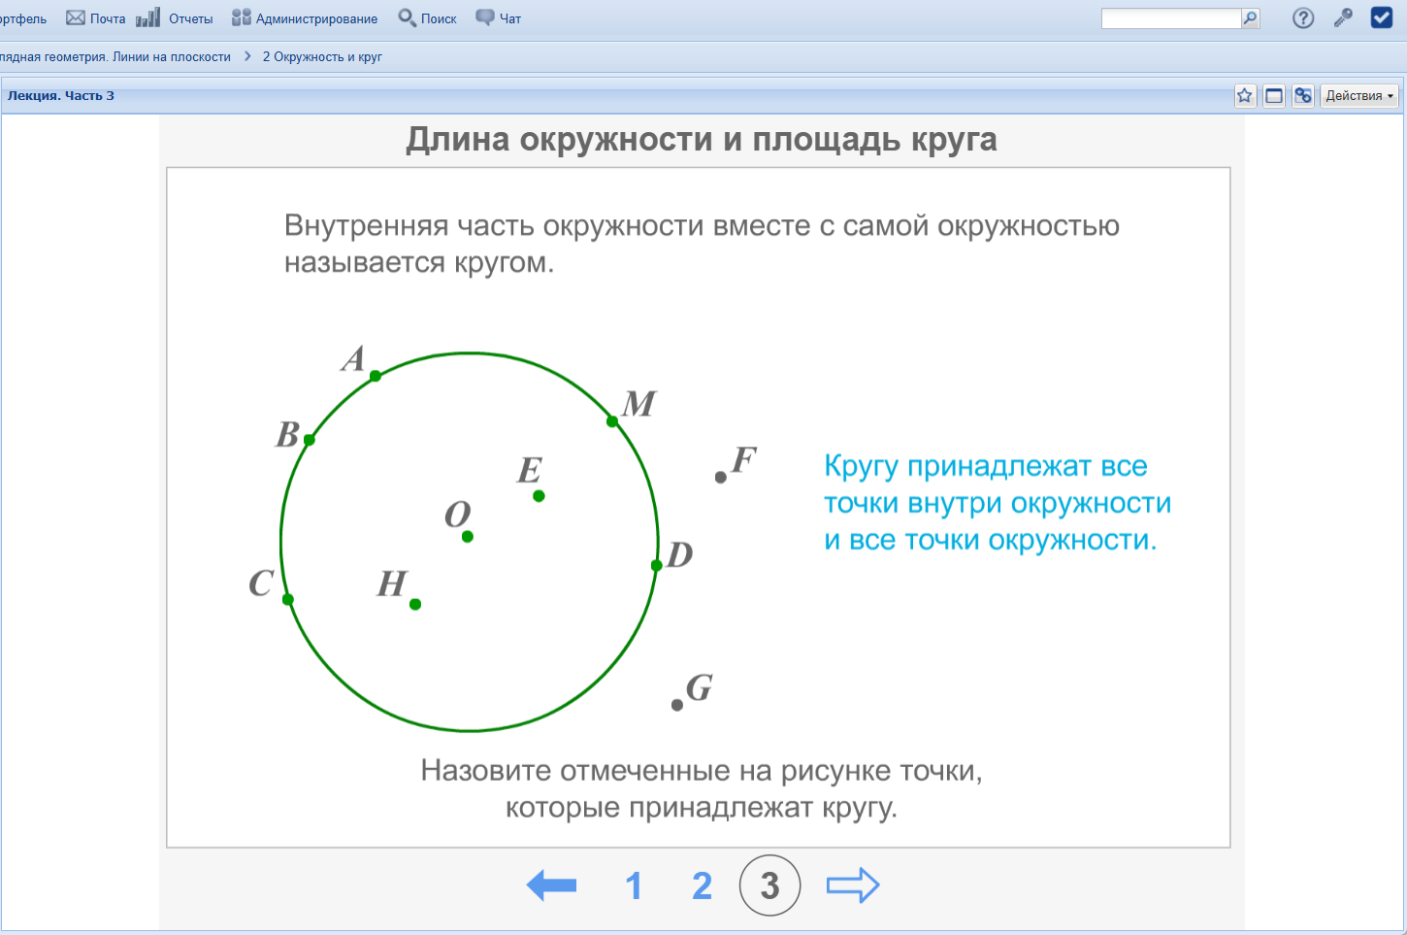
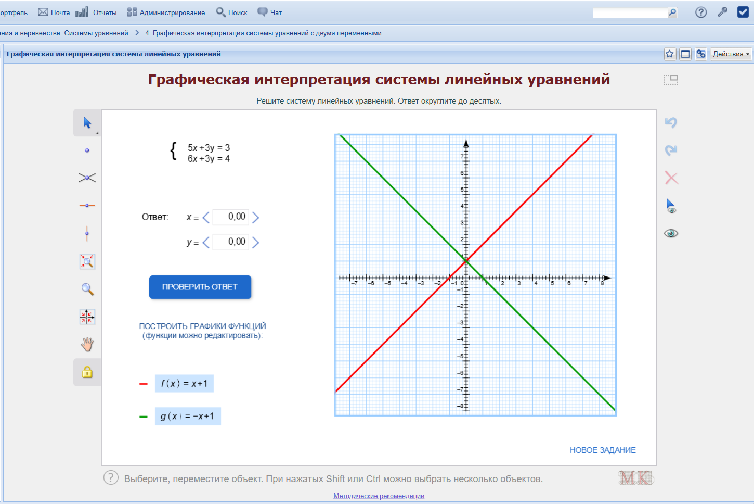
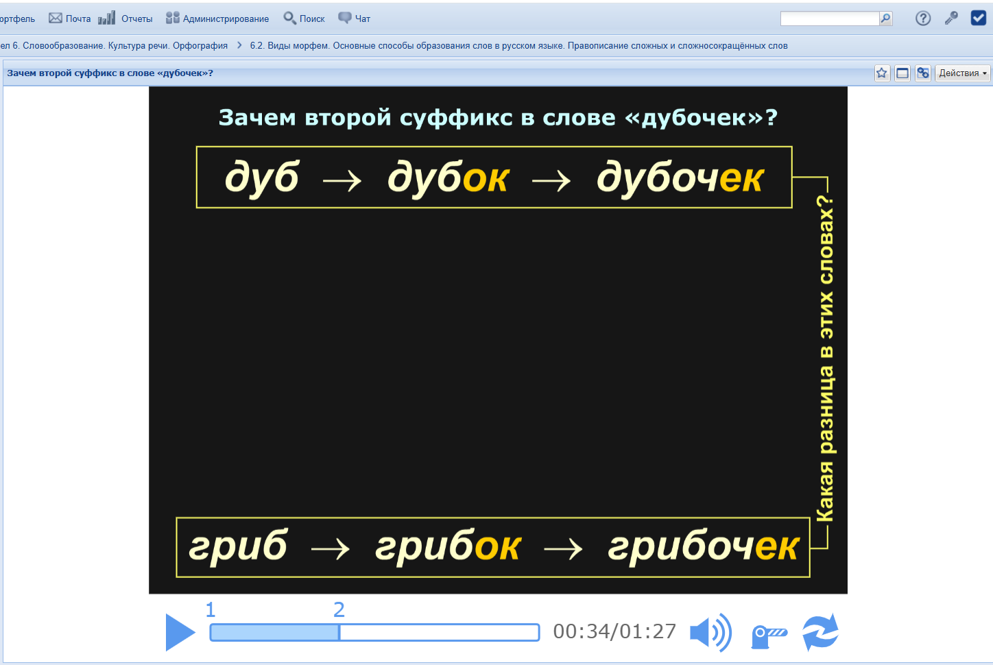
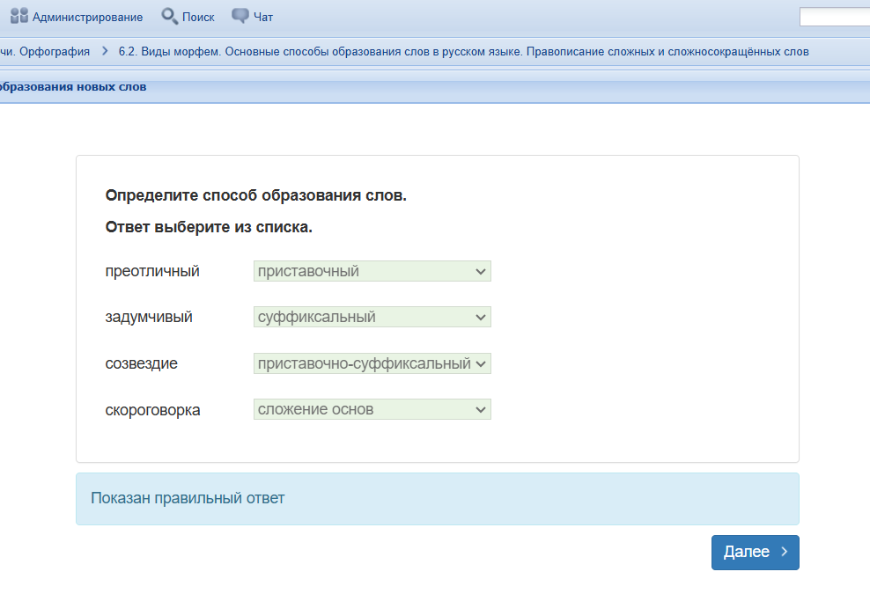
Сейчас в цифровой библиотеке «1С:Образование»: основная школа
Математика, 5-6 классы
Алгебра, 7-9 классы
Геометрия, 7-9 классы
Вероятность и статистика, 7-9 классы
Русский язык, 5-9 классы
Русский язык. Материалы для подготовки к ЕГЭ
Русский язык. Материалы для подготовки к ОГЭ

Slide 10
Скоро в цифровой библиотеке «1С:Образование»: основная и средняя школа
Всеобщая история, 5-9 классы
История России, 6-9 классы
Финансовая грамотность, 5-9 классы
Финансовая грамотность, 10-11 классы
Полные завершенные линейки учебных пособий, соответствующих ФРП по предмету

Slide 11
Полезные ссылки
Онлайн-педсовет, март 2026 г. https://obrazovanie.1c.ru/events/2026-03-31/
Методический акселератор, октябрь 2025 г. https://obrazovanie.1c.ru/events/accelerator-25/
Открытый эфир для школ, август 2025 г. https://obrazovanie.1c.ru/events/2025/open-air/school/
Открытый эфир для колледжей, август 2025 г. https://obrazovanie.1c.ru/events/2025/open-air/college/

Slide 12
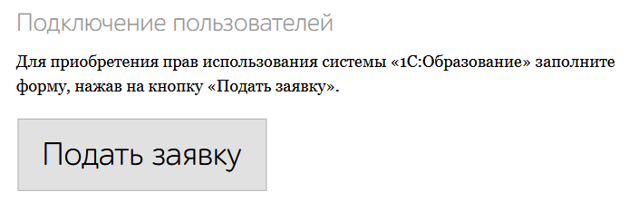
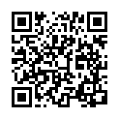
Как подключиться к системе «1С:Образование»
Заполните заявку на сайте https://obrazovanie.1c.ru/education/cloud/register/
Не забудьте отметить пункт «Назначить тестовый период для нового пользователя»
Наш специалист свяжется с вами для подтверждения заявки
Дождитесь письма с данными для доступа к вашей базе и ссылками на методические материалы
Можно начинать пользоваться!
Остались вопросы? Закажите бесплатную индивидуальную консультацию
12

Slide 13
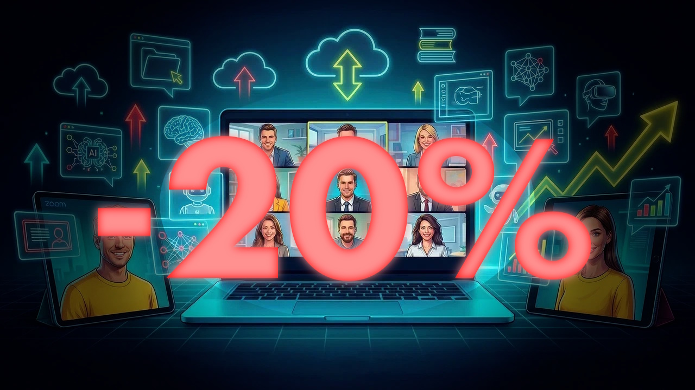
Скидка 20% на «1С:Образование в облаке» - еще два дня!
https://obrazovanie.1c.ru/promo/2026/april-20/

Slide 14
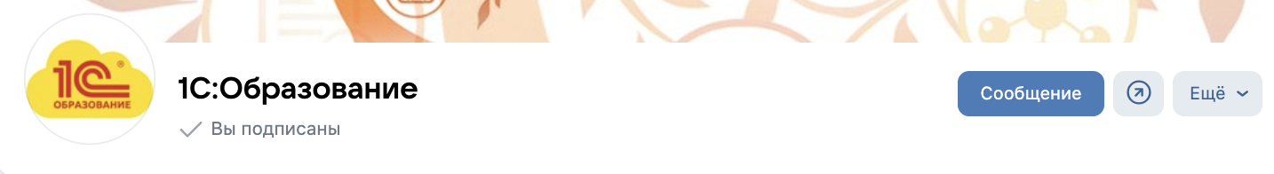
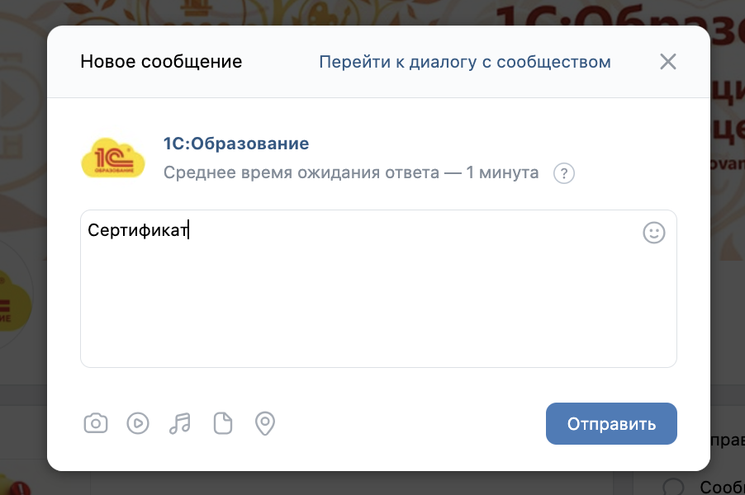
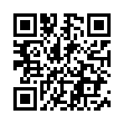
Как получить сертификат?
По итогам вебинара участникам выдается сертификат
Для получения сертификата необходимо прослушать более 80% вебинара!
Письмо с материалами вебинара высылается НА СЛЕДУЮЩИЙ РАБОЧИЙ ДЕНЬ
Сертификат будет выдаваться через социальную сеть ВК НА СЛЕДУЮЩИЙ РАБОЧИЙ ДЕНЬ после проведения вебинара
Напишите слово «Сертификат» нам в сообщения в сообществе во ВК НА СЛЕДУЮЩИЙ РАБОЧИЙ ДЕНЬ после проведения вебинара и следуйте дальнейшим инструкциям
Всю информацию мы продублируем в письме на ваш адрес электронной почты, указанной при регистрации
https://vk.com/obrazovanie1c
14

Slide 15
Спасибо за внимание!
obr@1c.ru
http://obrazovanie.1c.ru/
8(800) 302-99-10

